Slide 1
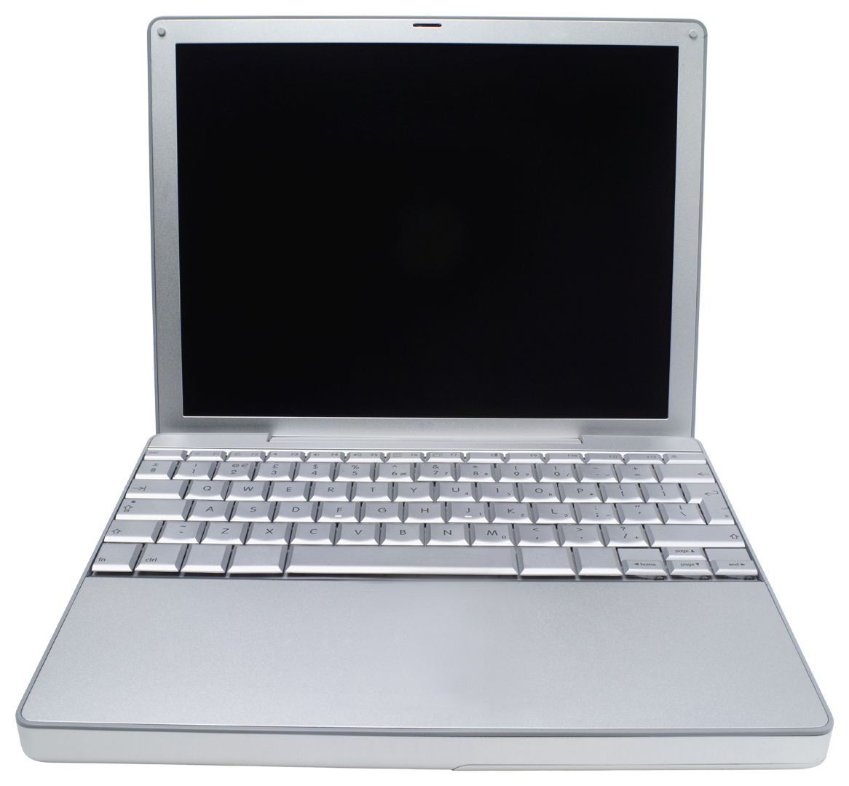
Scheda 18. PROCESSO “BILANCIO – CHIUSURA ANNUALE”
ORGANIZZAZIONE DEL LAVORO
Ufficio Contabilità
Direzione
Comitato Direttivo Centrale
Comitato Centrale
1
A partire da metà gennaio, l’Ufficio Contabilità effettua le operazioni di chiusura di bilancio, ed entro la fine del mese imposta il testo della Nota Integrativa, richiedendo agli altri Uffici l’elaborazione di grafici e testi per dati già definitivi.
OPERAZIONI DI CHIUSURA
Entro il 31 gennaio
1
IMPOSTAZIONE TESTO N.I.
Richiedendo agli altri Uffici l’elaborazione di grafici e testi per dati già definitivi
2
L’Ufficio Contabilità, dopo aver eseguito i controlli delle schede contabili Fornitori/Clienti, invia una prima bozza di bilancio al Commercialista, che sarà verificata con la Direzione nella prima decade di febbraio.
2
CONTROLLO SCHEDE CONTABILI FORNITORI/CLIENTI
BOZZA DI BILANCIO
A
COMMERCIALISTA
Prima decade
di febbraio
INCONTRO CON COMMERCIALISTA E VERIFICA BOZZA
3
Nella seconda decade di febbraio, la Direzione unitamente all’Ufficio Contabilità definisce i testi e i grafici da elaborare per la Nota Integrativa ed esegue anche il controllo delle schede contabili Costi/Ricavi e la valorizzazione del Magazzino e dei Cespiti.
Seconda decade di febbraio
DEFINIZIONE COMPLETA N.I.
DEFINIZIONE COMPLETA N.I.
CONTROLLO SCHEDE CONTABILI COSTI/RICAVI E VALORIZZAZIONE MAGAZZINO E CESPITI
3
4
L’Ufficio Contabilità verifica con il Direttore i testi e i grafici elaborati per la Nota Integrativa ed effettua un altro incontro con il Commercialista per un’ulteriore verifica sul bilancio. Quindi l’Ufficio Contabilità prepara, con la supervisione della Direzione, una prima ipotesi di Bilancio di esercizio, che viene trasmessa al Comitato Direttivo Centrale.
VERIFICA ELABORATI N.I.
VERIFICA ELABORATI N.I.
4
INCONTRO CON COMMERCIALISTA E VERIFICA SUL BILANCIO
PRIMA IPOTESI DI BILANCIO
PRIMA IPOTESI DI BILANCIO
5
Entro la prima decade di marzo, l’Ufficio Contabilità verifica nuovamente l’elaborazione del testo della Nota Integrativa per l’ultimo incontro previsto con il Commercialista e la Direzione.
Con la supervisione della Direzione
VERIFICA TESTO N.I.
5
ULTIMO INCONTRO CON COMMERCIALISTA E VERIFICA N.I. E BILANCIO
6
Verificati il testo definitivo della Nota Integrativa e del Bilancio con il Direttore, vengono definiti i contenuti della presentazione del Bilancio d’esercizio, che verrà illustrata al Comitato Centrale per l’approvazione.
6
DEFINIZIONE CONTENUTI PRESENTAZIONE DI BILANCIO
DEFINIZIONE CONTENUTI PRESENTAZIONE DI BILANCIO
Elaborato da Soa S.r.l. – Strategie e Organizzazione Aziendale Anno 2014

Slide 2
Scheda 18. PROCESSO “BILANCIO – CHIUSURA ANNUALE” (segue)
ORGANIZZAZIONE DEL LAVORO
Ufficio Contabilità
Direzione
Comitato Direttivo Centrale
Comitato Centrale
7
L’Ufficio Contabilità invia, almeno 21 gg prima della riunione prevista del Comitato Centrale di Indirizzo e Controllo il Bilancio, la Nota Integrativa e la Relazione sulla Gestione al Comitato Direttivo Centrale e al Collegio Nazionale dei Revisori dei Conti che si riuniscono per l’adozione dello schema del Bilancio d’esercizio.
Almeno 21 giorni prima
della riunione del CC
BILANCIO
BILANCIO
7
NOTA INTEGRATIVA
A COLLEGIO NAZIONALE DEI REVISORI DEI CONTI
NOTA INTEGRATIVA
Almeno 21 giorni prima
della riunione del CC
RELAZIONE SULLA GESTIONE
RELAZIONE SULLA GESTIONE
8
L’Ufficio Contabilità, dopo le sedute del CDC e del Collegio Nazionale dei Revisori dei Conti, spedisce il Bilancio d’esercizio, con Nota Integrativa, Relazione sulla Gestione e Relazione dei Revisori, ai componenti del Comitato Centrale di Indirizzo e Controllo entro 15 gg dalla data della riunione in cui è prevista l’approvazione.
BILANCIO
BILANCIO
NOTA INTEGRATIVA
NOTA INTEGRATIVA
Entro 15 giorni dalla riunione
di approvazione del CC
8
RELAZIONE SULLA GESTIONE
RELAZIONE SULLA GESTIONE
RELAZIONE DEI REVISORI
RELAZIONE DEI REVISORI
9
Nella seconda metà di marzo, quindi, sono previsti quattro incontri con il Direttore, nei quali l’Ufficio Contabilità verifica la bozza di presentazione in power point del bilancio al Comitato Centrale.
Nella seconda
metà di marzo
9
BOZZA PRESENTAZIONE BILANCIO
BOZZA PRESENTAZIONE BILANCIO
10
Verificata la presentazione definitiva del Bilancio in un ultimo incontro con il Direttore, questa verrà illustrata dallo stesso nella riunione da tenersi entro il 31 marzo del Comitato Centrale di Indirizzo e di Controllo per l’approvazione del Bilancio d’esercizio.
VERIFICA PRESENTAZIONE DEFINITIVA
VERIFICA PRESENTAZIONE DEFINITIVA
10
PRESENTAZIONE DEFINITIVA BILANCIO
Nella seduta del CC
entro il 31 marzo
ILLUSTRAZIONE PRESENTAZIONE
Da parte del Direttore
11
Dopo l’approvazione del Bilancio d’esercizio, l’Ufficio Contabilità invia il Bilancio, la Nota Integrativa e le Relazioni della Gestione e del Collegio Nazionale dei Revisori allo stampatore Rapporto Attività e ai Ministeri Vigilanti.
Successivamente il Bilancio verrà presentato all’Assemblea dei Delegati, la cui riunione è prevista entro il 31 maggio.
APPROVAZIONE BILANCIO D’ESERCIZIO
RELAZIONE DEI REVISORI
11
RELAZIONE SULLA GESTIONE
A STAMPATORE
RAPPORTO ATTIVITÁ
E MINISTERI VIGILANTI
NOTA INTEGRATIVA
Dopo approvazione
del Bilancio
Entro il
31 maggio
BILANCIO
APPROVATO
PRESENTAZIONE ALL’ASSEMBLEA
DEI DELEGATI
LEGENDA:
Azioni
Documenti
Specificazioni
Procedura informatica
Trasmissione
Elaborazione/Sequenza
Elaborato da Soa S.r.l. – Strategie e Organizzazione Aziendale Anno 2014

